Slide 1
AnyQuant项目组织与交流
第32组 Ultraviolet小组

Slide 2
团队组成：
团队分工：
队长：宋益明
组员：苏琰梓
章承尧
周梦佳
宋益明：负责界面部分
苏琰梓：负责分时图
章承尧：负责K线图，从API读数据
周梦佳：负责折线图

Slide 3
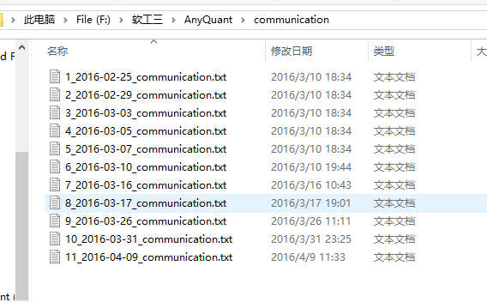
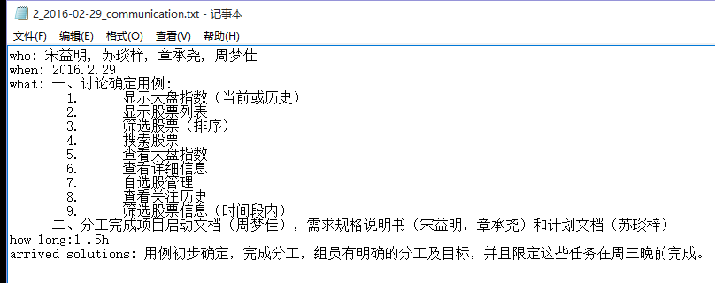
团队交流
开会频率：
·每周四晚机房例会
讨论前一阶段的成果
以及后一阶段的目标
·每周六上午半天图书馆研讨间
共同开发
面对面交流

Slide 4
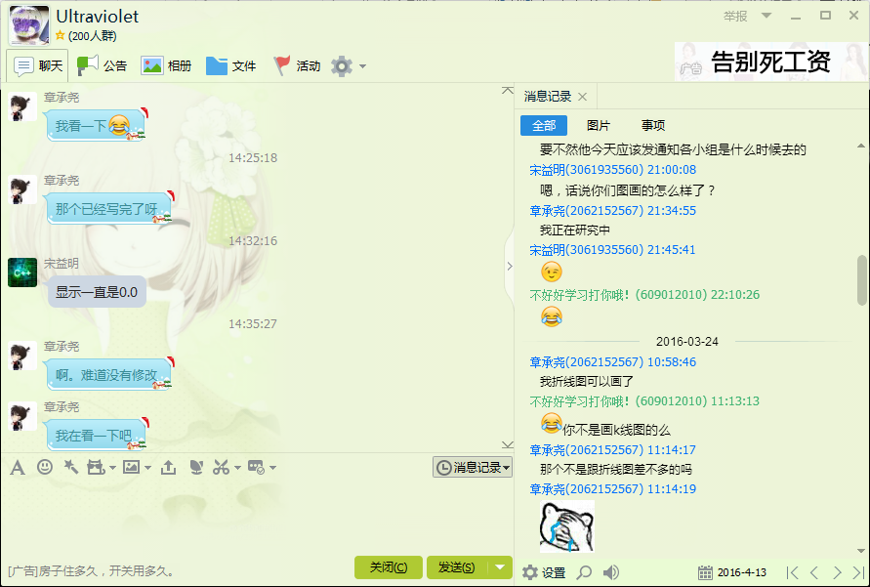
团队交流
·平常交流：
·QQ群
交流一些小话题，发一些小通知

Slide 5
谢谢！ 辛苦各位老师及助教~

